Slide 1
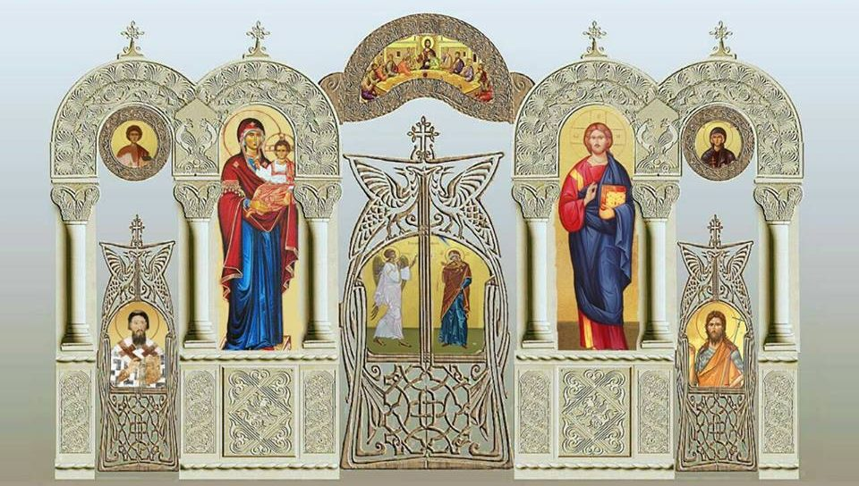
СВЕТЕ ИКОНЕ

Slide 2
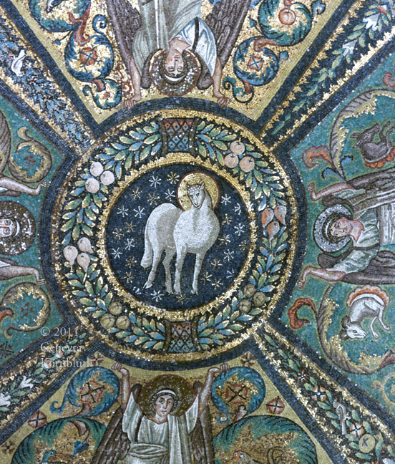
Иконе показују да је Бог присутан у свијету.
Христос је Бог који је постао човјек и због тога Његов лик може да се представи на икони.
Православни хришћани кроз иконе поштују Господа Исуса Христа.
У првим вијековима хришћани су користили симболе.
Риба, јагње или пастир су представљали Христа.
Жбун купине која гори представљао је Пресвету Богородицу.

Slide 3
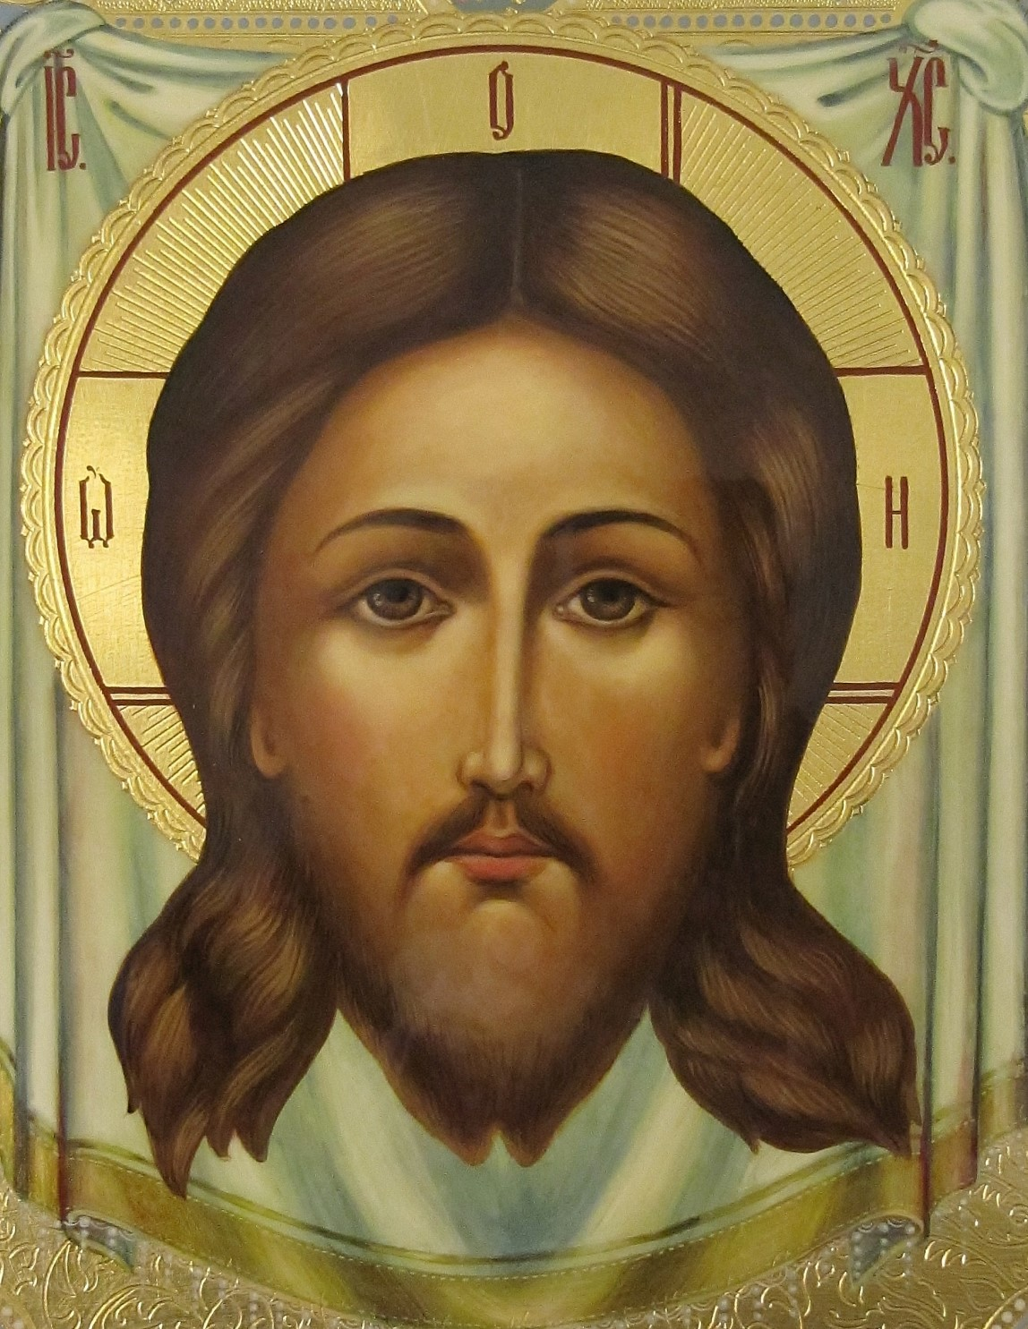
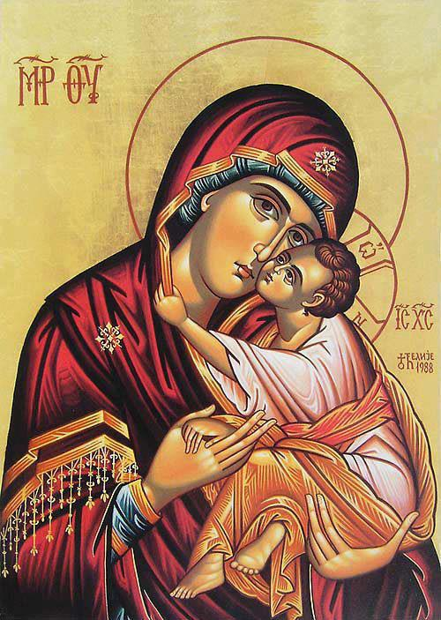
Разлику имеђу поштовања и обожавања икона у осмом вијеку објаснио је Свети Јован Дамаскин.
Прве иконе насликао је Свети апостол Лука.
Православне иконе осликавају се симболички да би нам била јаснија њихова порука.
Иконе представљају Царство Божје.

Slide 4
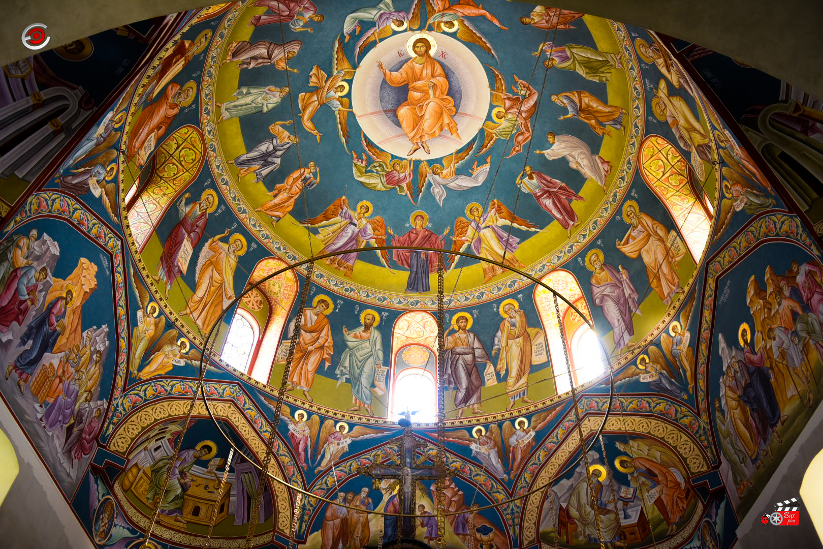
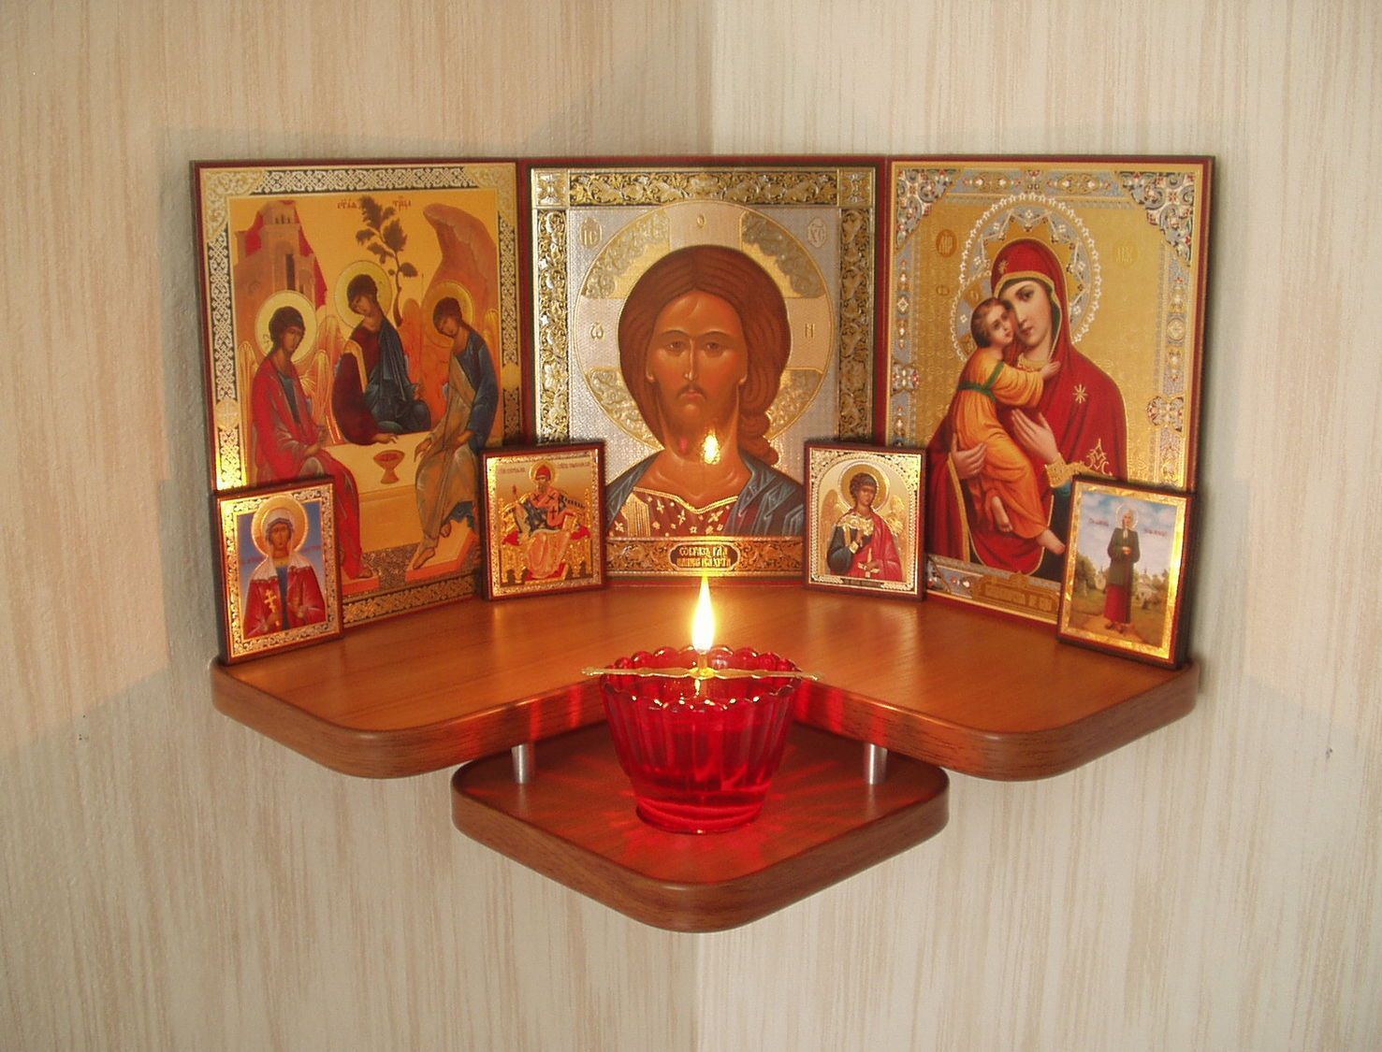
Православне иконе се израђују и живопишу по посебним упутствима.
У храмовима се иконе живопишу на свјежем малтеру или на посебном платну и зову се фреске.
Најважније мјесто у храму на иконама заузимају иконе Христа, Богородице и Светог Јована.
Сваки православни дом треба да има мали олтар са иконама.
Молећи се пред иконама, ми гледамо у Царство Божје које долази.
Задатак: Одговори на питања у уџбенику на страни 33!

